Slide 1
DEPARTAMENTO DE CIENCIAS ECONOMICAS Y ADMINISTRATIVAS Y DE COMERCIO
CARRERA DE INGENIERÍA EN MERCADOTECNIA
Análisis de comportamiento de compra de la generación x del DMQ y Sangolquí en los e-commers
Director: Lcda. Inés del pilar Bernal Ordoñez, Msc
Autora: Rodríguez Ochoa Andrea Lizbeth
SANGOLQUÍ
2019

Slide 2
1961-1981

Slide 3
Planteamiento del problema
La incorporación del internet a los espacios habituales y financieros hace que los enfoques comerciales cambien y se adapten a los requerimientos de los nuevos tiempos que demarcan la comunidad electrónica global.
A esta edad ya están definidos los gustos personales, comportamiento y tendencias en cuanto a patrones de consumo de los individuos en la etapa adultas, compran con mayor conocimiento y con más conciencia del valor. Prefieren los precios más bajos y aquellos productos que les resulten funcionales.

Slide 4
Objetivos
Analizar de comportamiento de compra de la generación X del DMQ y Sangolquí en los e-commers, para de esta manera establecer diferenciadores en las campañas publicitarias y además conocer cuál es el factor más influyente al momento de la decisión de compra.
GENERAL
•Diagnosticar el perfil de comportamiento de compra de la generación X del DMQ y Sangolquí en los e-commers.
•Determinar los factores internos y externos que influyen en el comportamiento de compra generación X del DMQ y Sangolquí en los e-commers.
•Conocer la percepción de los consumidores de la generación X ante las diversas promociones realizadas en los e-commers del DMQ y Sangolquí
.
•Describir e identificar las herramientas y promociones publicitarias empleadas en los e-commers del DMQ y Sangolquí.
ESPECIFICOS

Slide 5
Hipótesis
La generación X se ve expuesta a diferentes factores ya sean estos familiares o sociales, los cuales le motivan a su comportamiento de compra en los diferentes e-commers.
GENERAL

Slide 6
Hipótesis especificas
H1: La influencia más grande en la preferencia de compra en los e- commers, en la generación X del DMQ (Distrito Metropolitano de Quito) y Sangolquí son la familia y el estrato social al que buscan pertenecer.
H2: El factor más importante que determina la decisión de compra, en los e- commers, por parte de la generación X es la seguridad de su información para el uso de su tarjeta de crédito.
H3: La generación X es la más susceptible a la captación de la publicidad que aparece en las diferentes redes sociales y contenido web, para el consumo de los e-commers.
H4: El género femenino de la generación X gasta por compulsividad y genera muchas más compras en los e-commers.

Slide 7
Marco teórico
GENERACION X
Eliminación de intermedios
Costo de transacción

Slide 8
Marco teórico
se podrían identificar 5 tipos básicos de comercio electrónico que son
Entre ciudadano y administración (C2A; Costumer to Administración)
Entre empresas (B2B, Business to Business)
Entre empresas y compradores (B2C, Business to Consumer)
Entre empresa y administración (B2A Business to Administración)
Entre ciudadanos (C2C, costumer to costumer

Slide 9
Marco metodológico
Enfoque Cuantitativo
Encuesta
Escala de likert

Slide 10
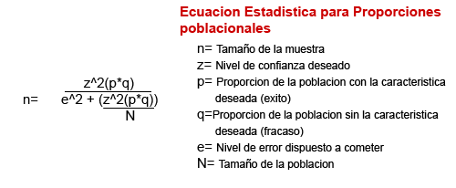
TAMAÑO DE LA MUESTRA
TOTAL: 548 ENCUESTAS

Slide 11
Encuesta

Slide 12
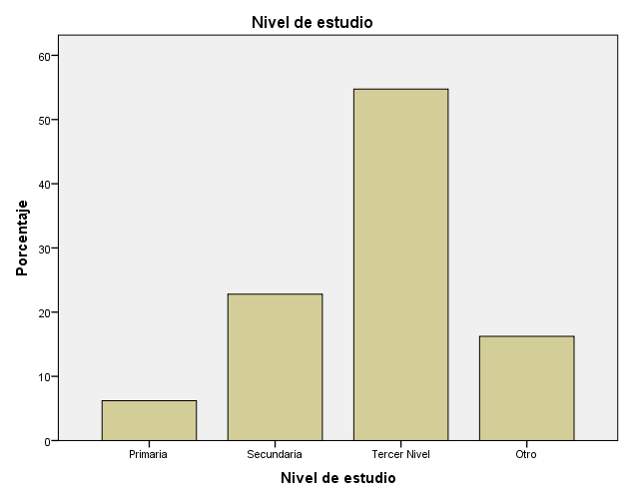
ANALISIS UNIVARIADO
En cuanto al nivel educativo 56% son de tercer nivel, seguido por aquellos que son secundaria 22% y primaria 6%. Por último, se tiene que hay 16% de la muestra que ha realizado otros tipos de estudio. Por lo tanto, se puede afirmar que la mayoría de los individuos encuestados son profesionales universitarios (56%), lo que podemos suponer que la mayoría de las personas que han respondido a nuestra encuesta son personas las cuales tienen una noción clara de lo que se les está preguntando al momento de sus respuestas

Slide 13
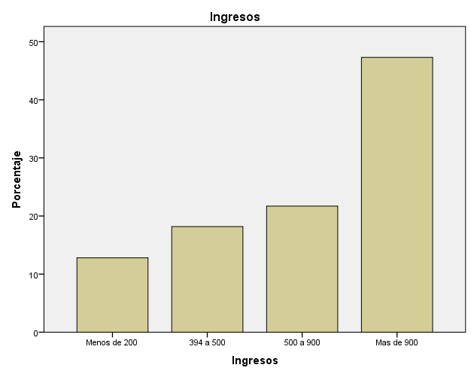
ANALISIS UNIVARIADO
Al preguntar el ingreso económico de la muestra, se obtuvo como resultado más predominante con 40% los ingresos son más de 900$, seguido por los que tienen un ingreso entre 500 a 900$ con un 25 %, así mismo los de 394 a 500$ con una representación del 12% y finalmente los que tienen un ingreso menor de 200$ que representan 11%. Por lo tanto, se puede decir que la gran mayoría tiene un ingreso superior a los 900$ (40%).

Slide 14
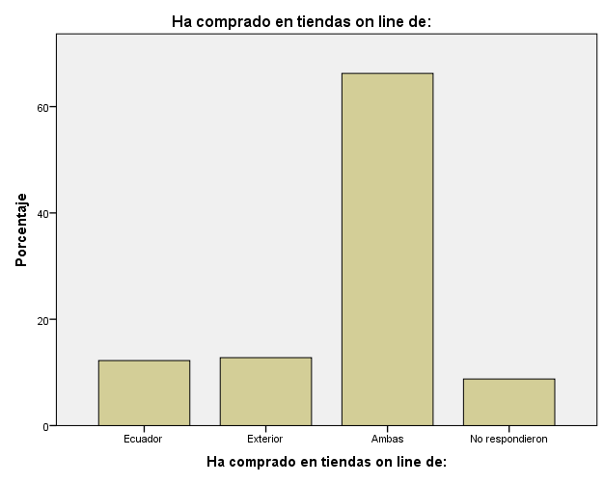
ANALISIS UNIVARIADO
En cuanto al ítem correspondiente al sitio de compra en tiendas on line los encuestados la mayoría respondiente que, a la opción de ambas, es decir, Ecuador y en el Exterior con una representación del 65%, seguidamente las personas que indicaron con un 13% en el exterior y el 12% en Ecuador.

Slide 15
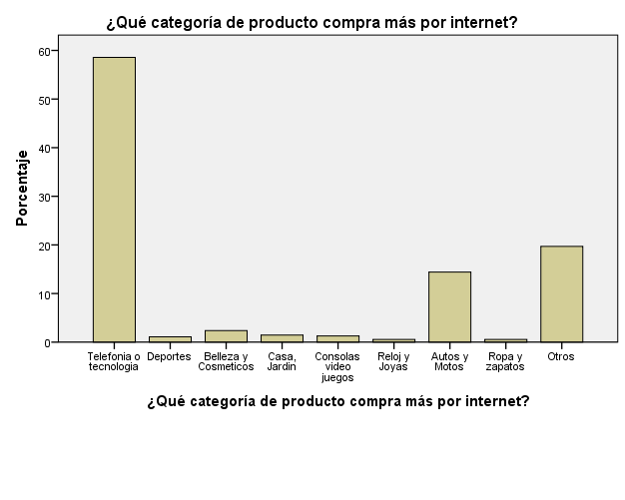
ANALISIS UNIVARIADO
Más de la mitad con un 57% de los encuestados expresaron que la categoría más utilizada por ellos para compras por internet es de telefonía o tecnología, seguido con un 20% indicando la categoría otros, no obstante, el 15% indica que autos y motos compran por internet, posteriormente los artículos de belleza y cosméticos con una ponderación de 3%.

Slide 16
ANALISIS UNIVARIADO
Se considera según los datos arrojados sobre la encuesta a personas de la muestra seleccionada que valoran de un portal de compra las ofertas con una presentación porcentual de 18,9 % seguidamente de los descuentos con 18, 9%, seguidamente de facilidad y No hay que hacer colas con 10, 8% de representación a valor, así mismo valoran la rapidez y variedad de productos con un 9,8%.

Slide 17
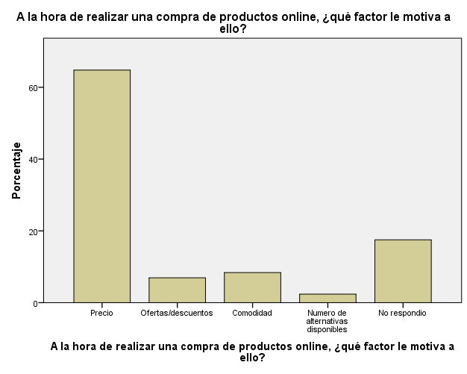
ANALISIS UNIVARIADO
El factor más seleccionado por los encuestados fue el precio con un 64% de presentación, seguidamente con la opción ofertas/descuentos con un 8% y 75 la opción de factor motivación es la comodidad, no obstante, hubo un 18% que no respondió.

Slide 18
ANALISIS BIVARIADO
Análisis: se puede determinar que se rechaza la hipótesis nula y se acepta la alternativa ya que la influencia y la motivación más grande que tiene la generación X es la comodidad que se tiene al momento de la adquisición de los productos en los diferentes e-commers, ya sean estos nacionales o internacionales

Slide 19
ANALISIS BIVARIADO
Análisis: se puede determinar que se acepta la hipótesis alternativa y se rechaza la nula ya que en todos los rangos de edades de la generación X, se puede observar que temen a las compras en línea debido a la clonación de sus tarjetas de crédito, seguido del temor a que el paquete que ha solicitado nunca llegue a su lugar de destino.

Slide 20
ANALISIS BIVARIADO
Análisis: Se puede deducir que la hipótesis nula se rechaza y se acepta la alternativa debido a que la mayoría de los compradores de la generación X valora la comodidad al momento de su decisión de compra, la publicidad que aparece en las redes sociales es un influyente, ya que de esta manera pueden estar enterados de todos los productos de las tiendas en línea a nivel mundial pero no es un factor determinante para su decisión de compra

Slide 21
ANALISIS BIVARIADO
Análisis: con un valor de 5.336 y 36.660 en chi- cuadrado respectivamente, se puede determinar que la hipótesis alternativa se acepta y se rechaza la nula, ya que al verificar los cruces de las tablas podemos observar que el genero femenino gasta más que el masculino, además se debe acotar que las compras por parte del genero femenino son mucho más impulsivas que el otro género.

Slide 22
Conclusiones
Hipótesis aceptadas
H1: El factor más importante que determina la decisión de compra, en los e- commers, por parte de la generación X es la seguridad de su información para el uso de su tarjeta de crédito.
Actualmente nos desenvolvemos en un mundo tecnológico en el cual el robo de información esta en el diario vivir, para esta investigación se han tomado en cuenta esta preocupación por parte de la generación X a la cual estamos estudiando, y como resultado se ha obtenido que unas de las principales preocupaciones por parte de esta generación es la clonación de sus tarjetas de crédito al momento de realizar cualquier compra en línea.
En la actualidad las empresas han invertido grandes cantidades de dinero para salvaguardar la identidad de sus compradores y en ciertas ocasiones debido a la desinformación una gran cantidad de personas (no solo de la generación X) teme al robo o clonación de su tarjeta de crédito.

Slide 23
Conclusiones
H1: El género femenino de la generación X gasta por compulsividad y genera muchas más compras en los e-commers.
En esta investigación el género femenino ha demostrado su alto consumo y compulsividad al momento de la compra en los e-commers, esto debido a que este género es más susceptible a las ofertas y publicidad que pueden aparecer en las diferentes redes sociales, un factor influyente es el psicológico ya que datos analizados en el año 2014 por la revista BMC PSYCHIATRY aseguran que un 5% de la población es adicta a las compras. La exaltación y excitación que tienen las mujeres de acceder a diferentes tiendas en muchos lugares exclusivos, según un estudio realizado en el 2015. Este fenómeno esta dado también debido a que existe un concepto de adicción a la marca, estableciéndose conforme al lanzamiento de diferentes productos.

Slide 24
Conclusiones
Hipótesis rechazadas
H1: La influencia más grande en la preferencia de compra de los e- commers, en la generación X del DMQ (Distrito Metropolitano de Quito) y Sangolquí son la familia y el estrato social al que buscan pertenecer.
En los resultados obtenidos en la investigación podemos constatar que la familia no es la influencia más grande para la motivación de compra de la generación X. A este segmento de mercado lo mueven otros influenciadores dentro de las mismas se encuentra: comodidad para poder realizar sus compras, variedad de oferta, evitar la aglomeración, facilidad horarios.

Slide 25
Conclusiones
H1: La generación X es la más susceptible a la captación de la publicidad que aparece en las diferentes redes sociales y contenido web, para el consumo de los e-commers.
Como ya se había mencionado anteriormente, esta generación al tener un criterio ya formado propio de su edad, no es tan susceptible a los diferentes anuncios publicitarios para lograr influenciar en su decisión de compra, esto no quiere decir que en ciertas ocasiones, si den cabida a determinadas estrategias de marketing de las empresas que promocionar sus productos, la generación X sabe lo que desea en el momento preciso por lo cual la herramienta de los e-commers es ideal para ellos.

Slide 26
Recomendaciones
Realizar un plan de medios que permita llevar de forma correcta y oportuna el mensaje publicitario a los consumidores adultos. Los consumidores valoran altamente las ofertas, descuentos y envíos gratis
•Se recomienda a las empresas que ofrecen productos dirigidos al segmento adulto de la población, o que sus productos tienen amplia demanda entre los consumidores, incrementar la oferta de productos con amplia diversificación en sus presentaciones, de modo que puedan ser encontrados en diversos colores, diseños, tipos de empaques, entre otros, ofrecer variedad de alternativas en productos y servicios de la misma línea o renglón, y de esta forma también, se podrá medir el nivel de preferencia y satisfacción de los consumidores adultos en cuanto a las propuestas de marcas, productos y servicios que les son ofrecidos ampliamente a través de los medios publicitarios.
•Este segmento de la población puede ser altamente explotado por empresas que comercian productos deportivos, tecnológicos, calzado, así como también accesorios de vestir y de cuidado personal, debido a la alta conciencia que tienen estos consumidores (Generación “x”), de su presencia en la sociedad y el alta valor que le asignan a la imagen y apariencia personal.

Slide 27
GRACIAS

